Slide 1
Flujos de lava y domos volcánicos
Curso de Volcanología Física

Slide 2
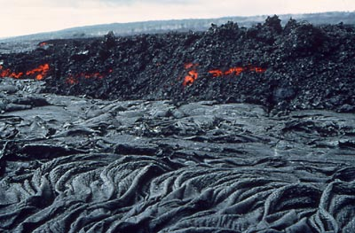
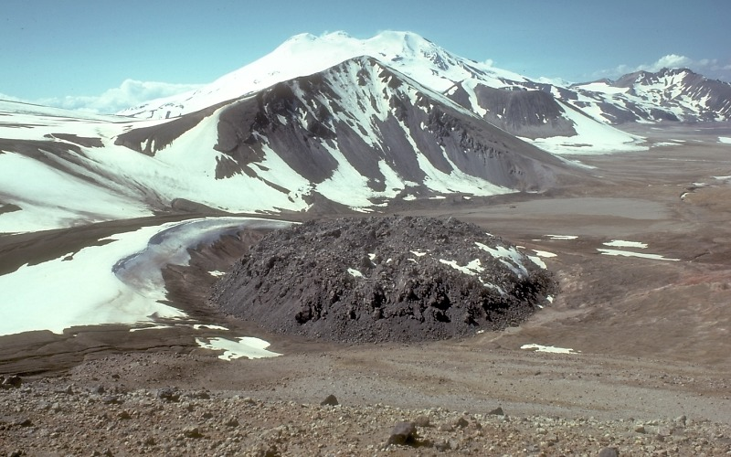
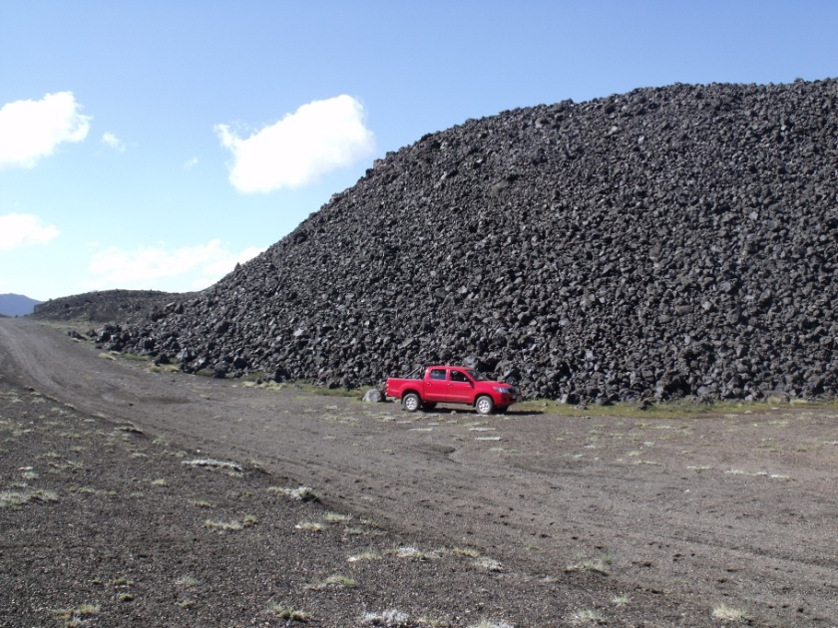

Slide 3
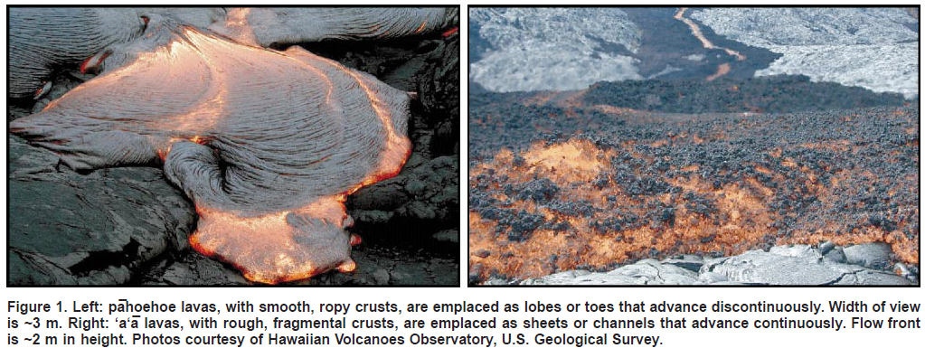
Morfologías: Lavas basálticas
Flujos tipo aa y pahoehoe:

Slide 4
Flujos pahoe-hoe
Composición basáltica
Baja viscosidad
Baja tasa de efusión
1-10 m de espesor
Superficies muy suaves
Estructuras: túneles, fracturamiento columnar

Slide 7
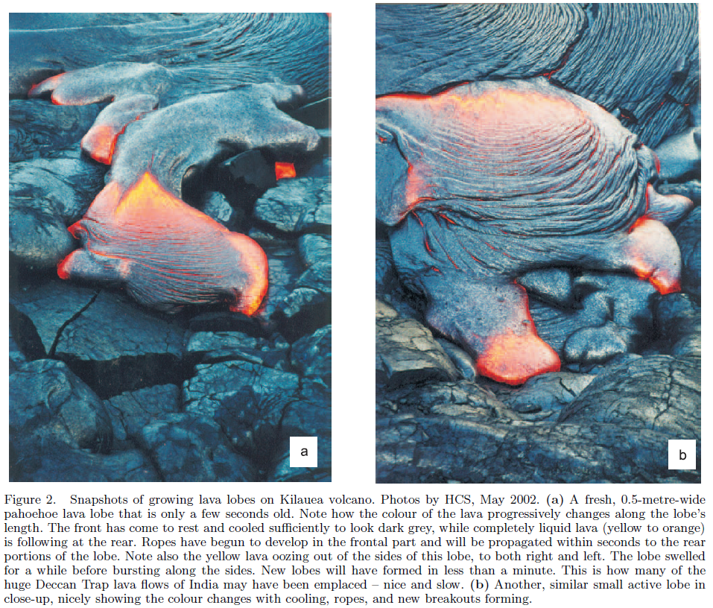

Slide 8
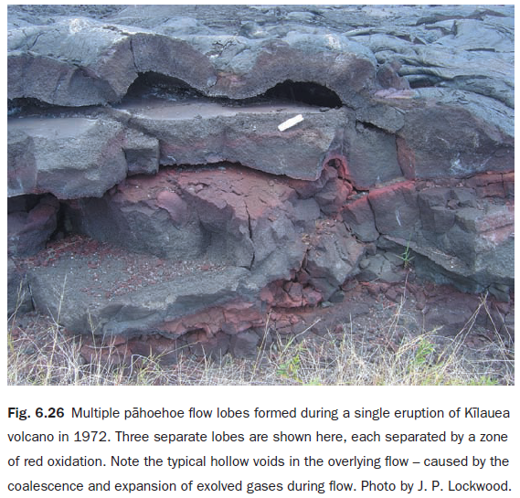
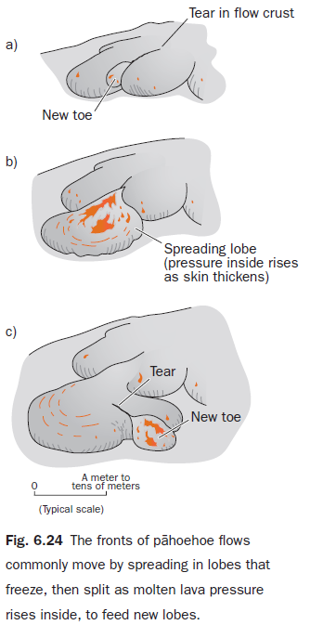

Slide 9
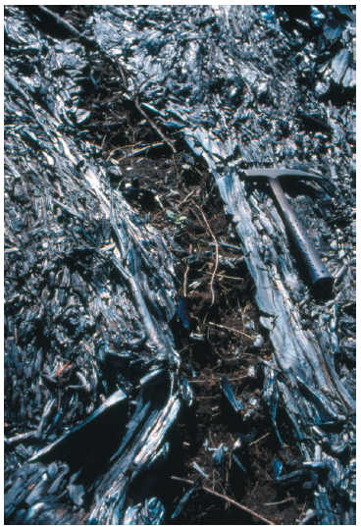
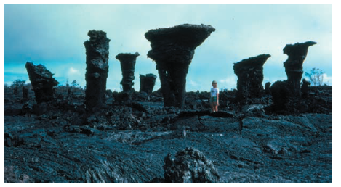
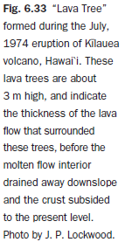
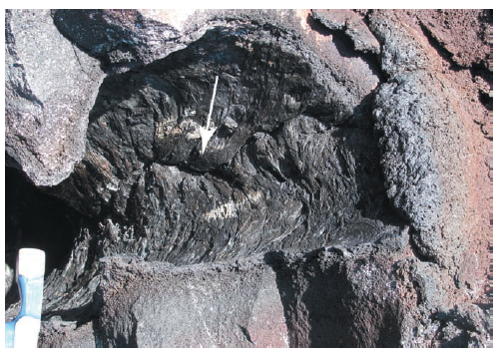

Slide 10
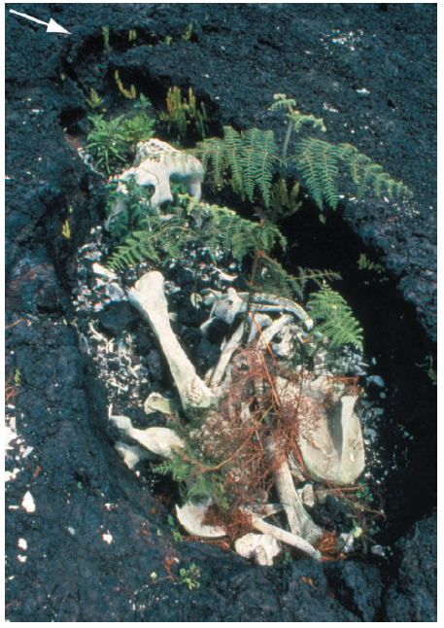
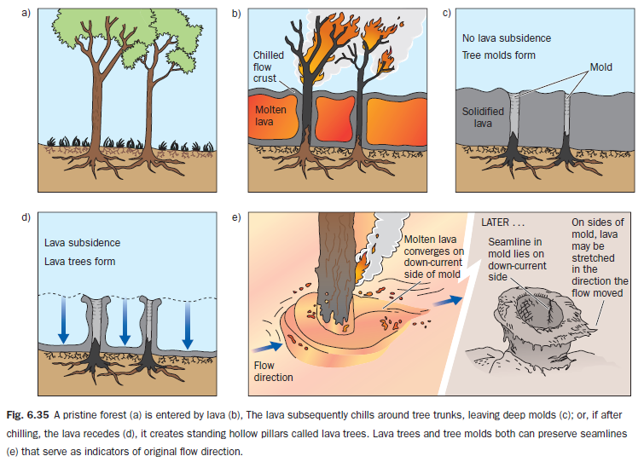

Slide 11
Basaltos columnares

Slide 12
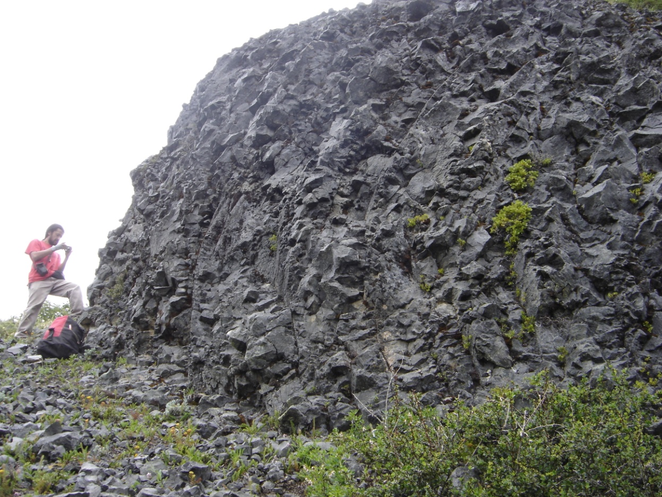
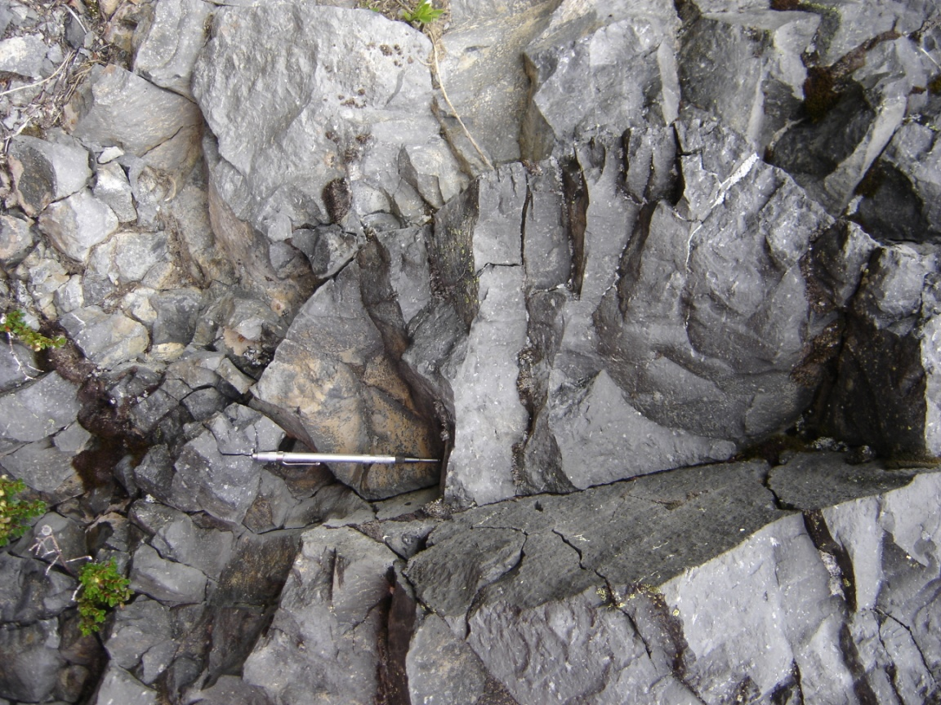

Slide 13
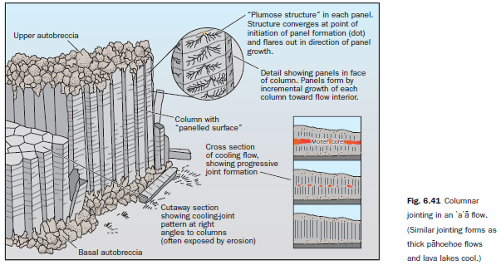
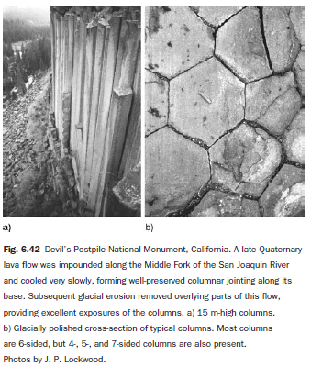

Slide 14
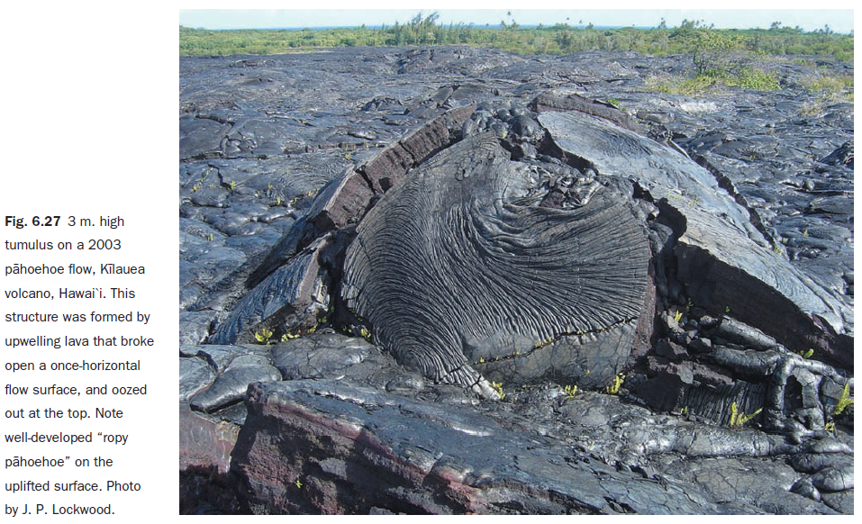

Slide 15
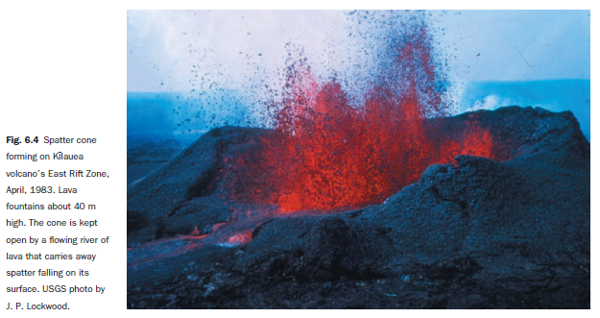

Slide 18
Flujos Aa
Composición basáltica a andesítica
Viscosidad baja a media
Tasas de efusión más altas
5 – 20 m de espesor
Superficies muy irregulares

Slide 22
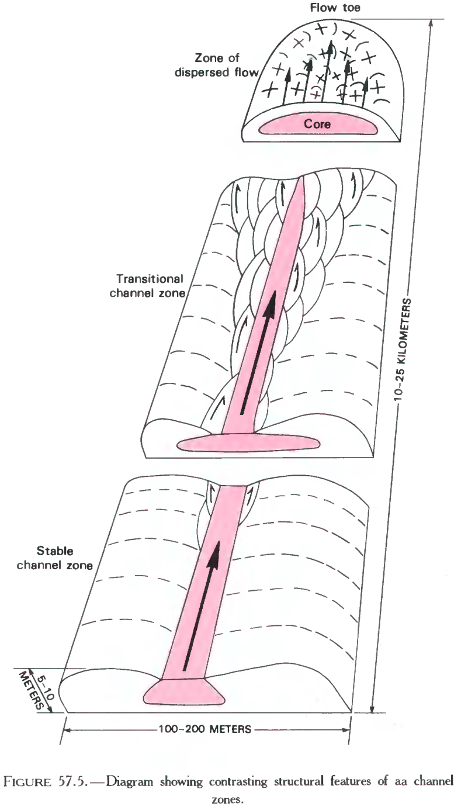

Slide 23
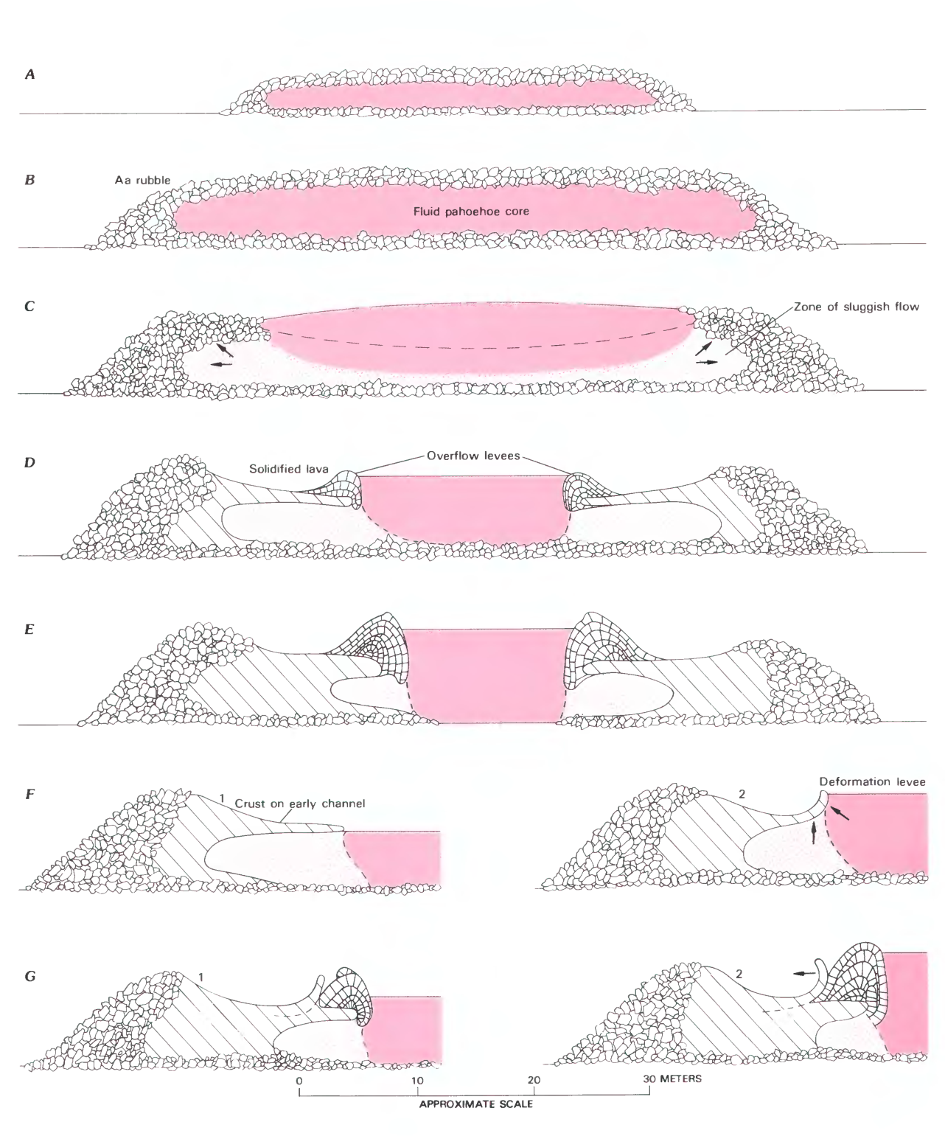
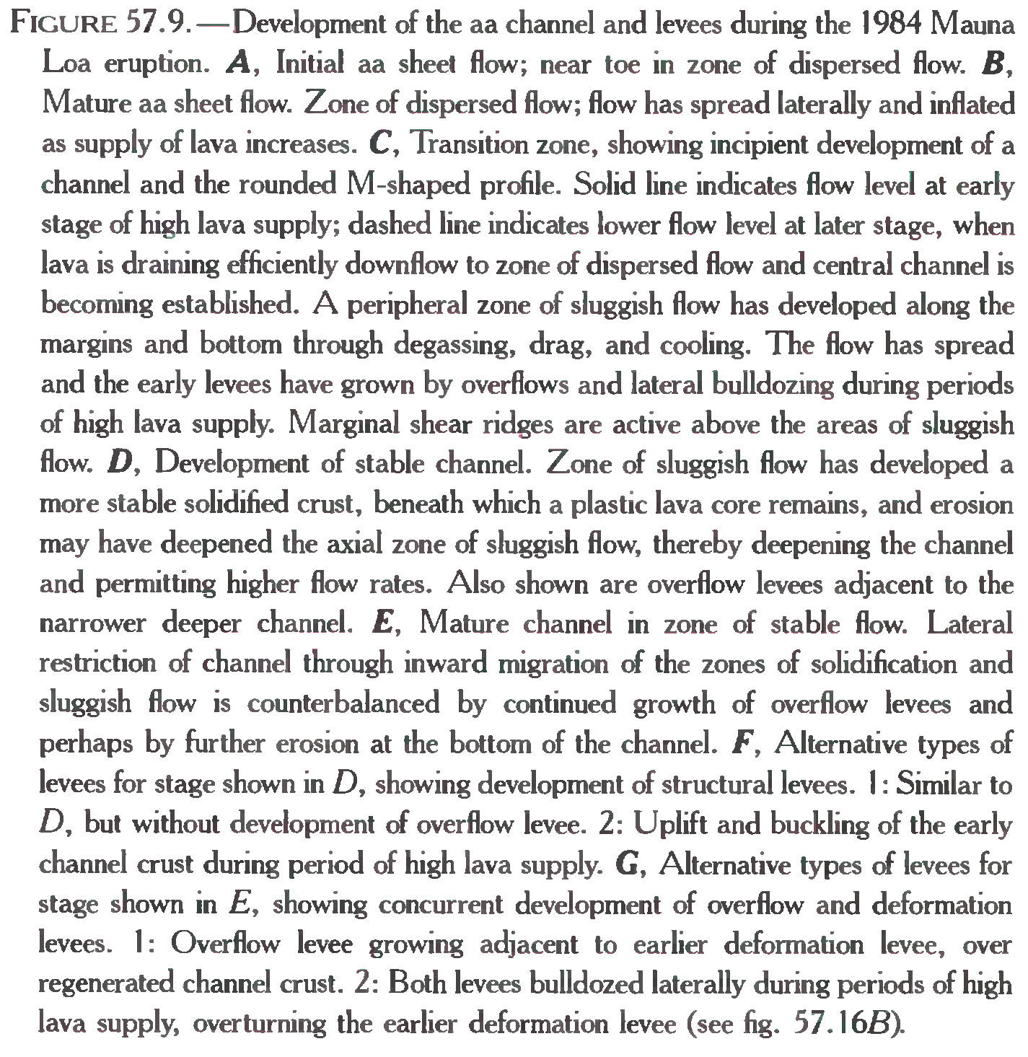

Slide 24
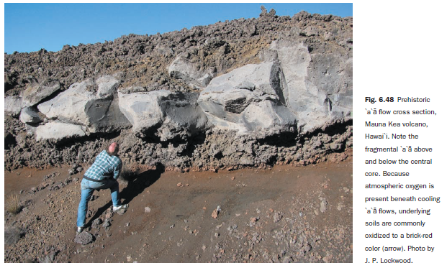

Slide 25
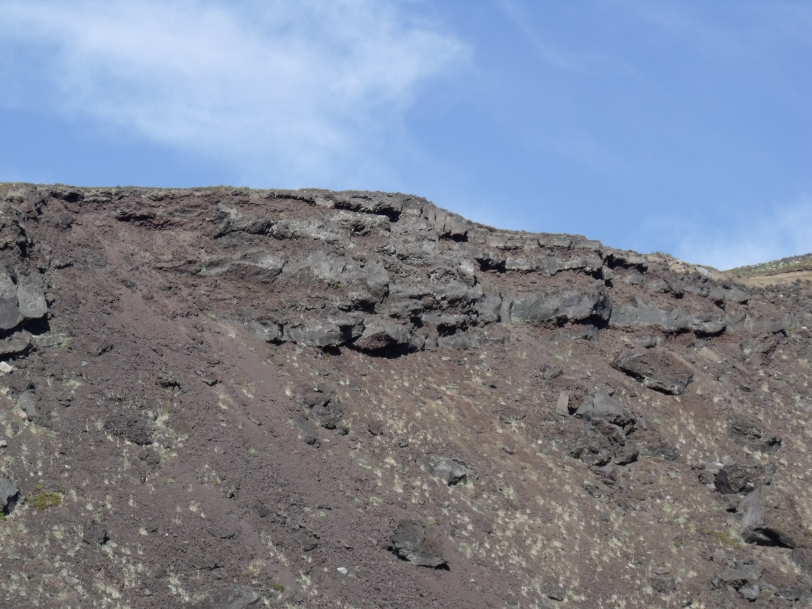

Slide 26
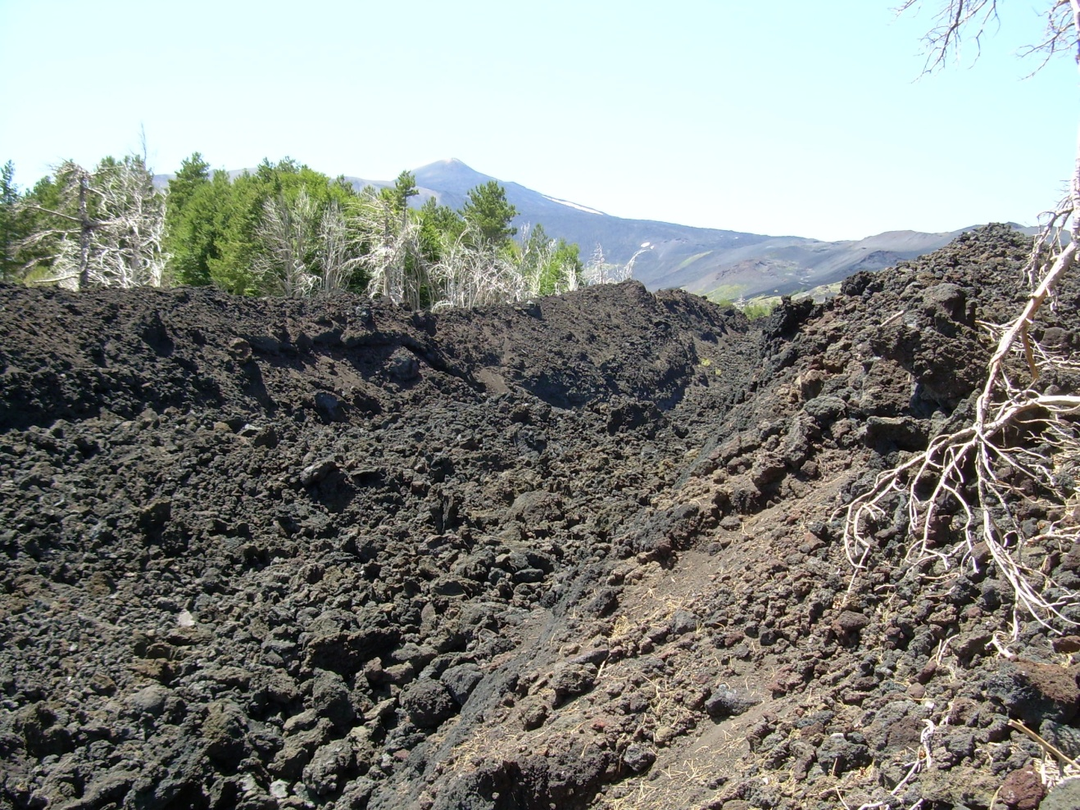

Slide 27
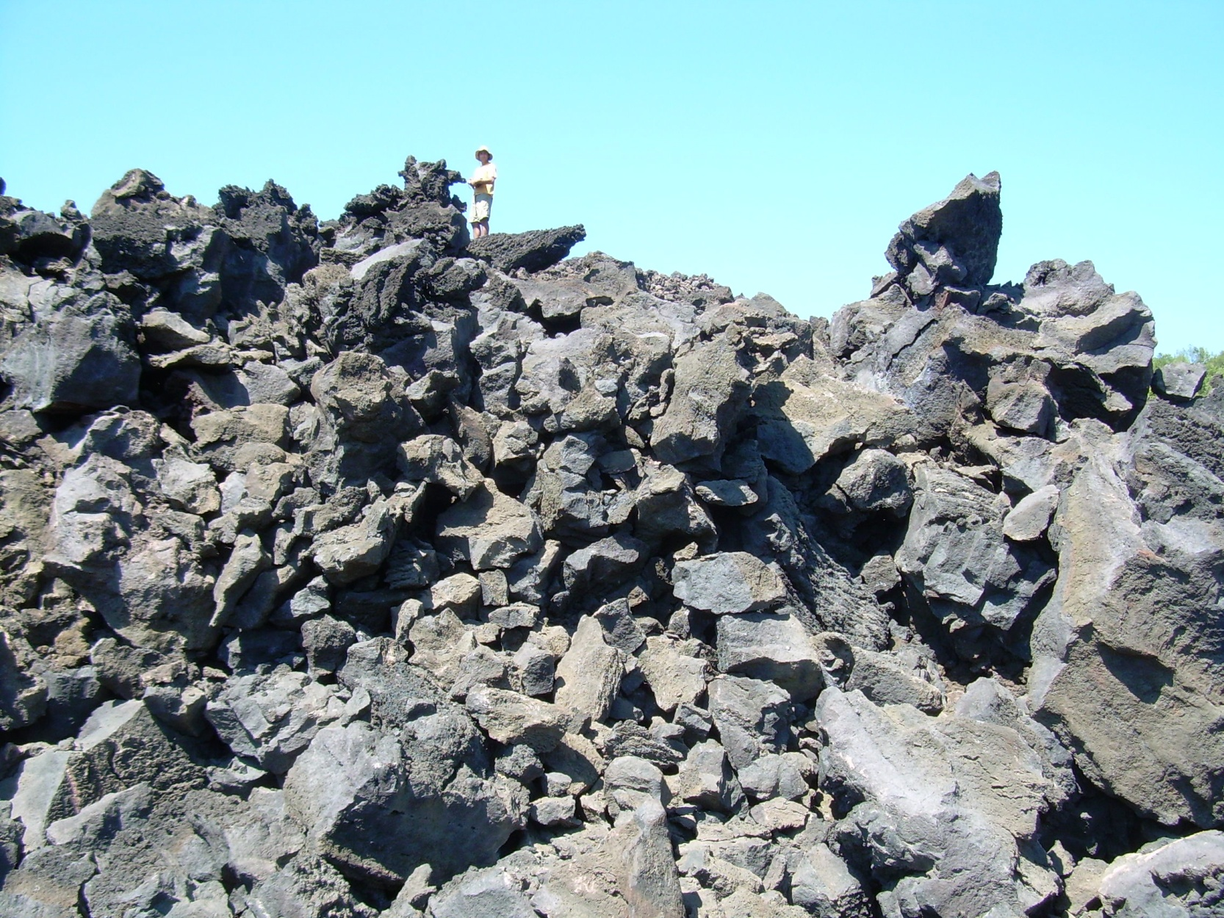

Slide 28
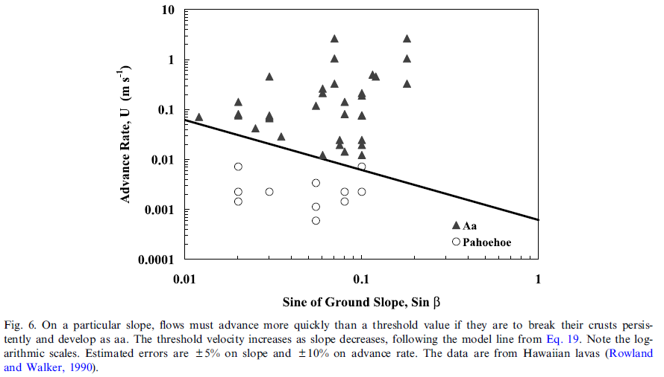

Slide 29
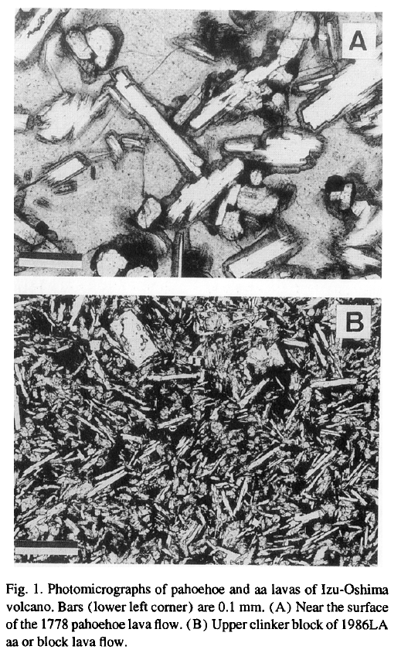
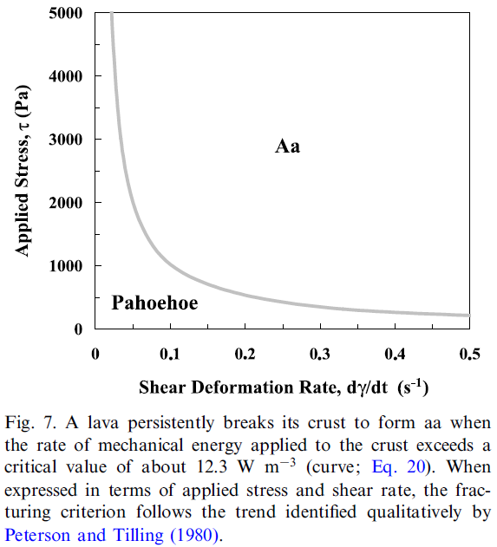

Slide 30
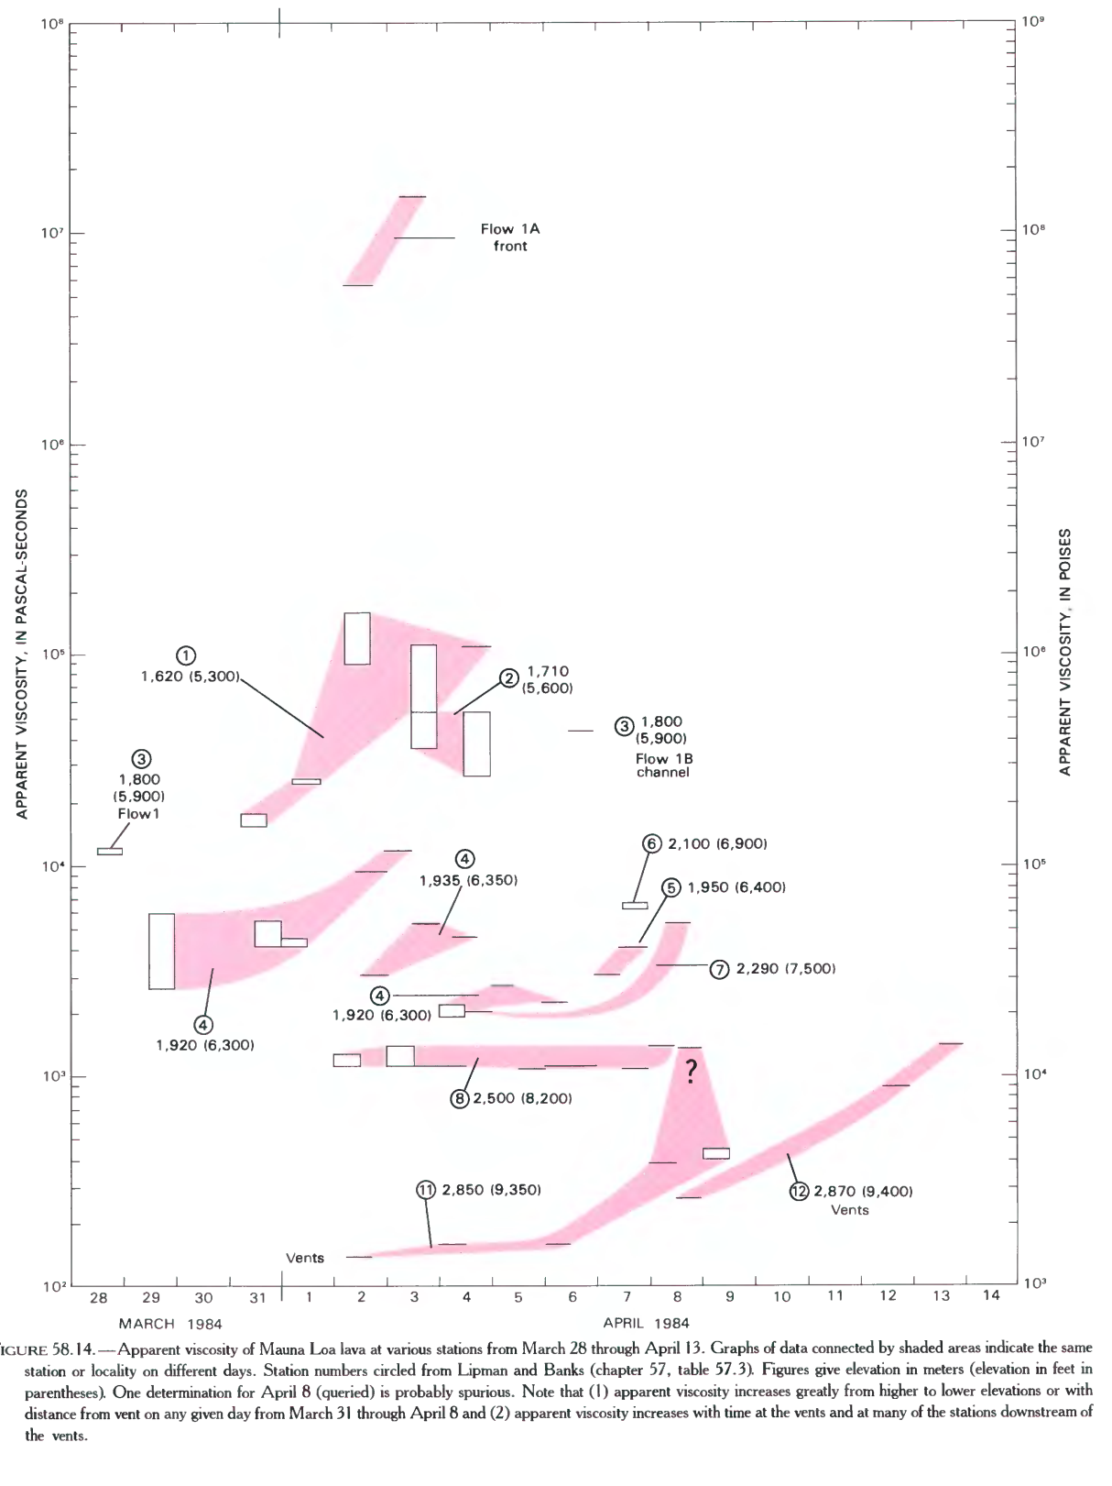

Slide 31
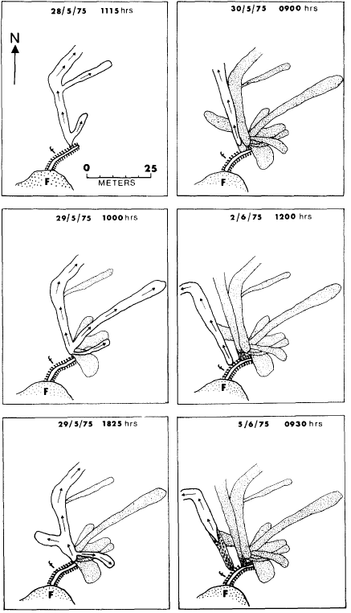

Slide 32
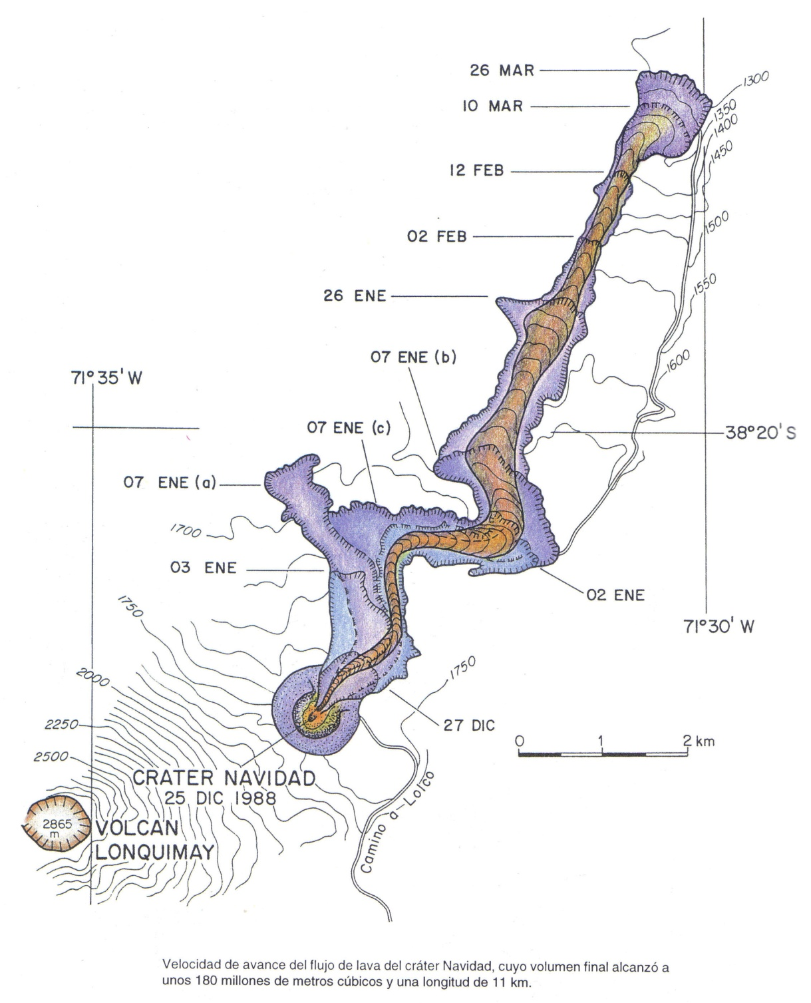
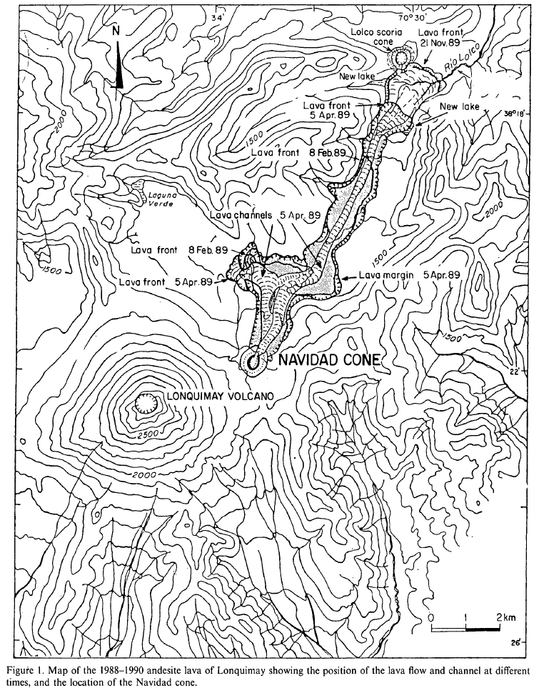
Erupción del Lonquimay, 1988-89. Aprox. 9 km en 1 año

Slide 33
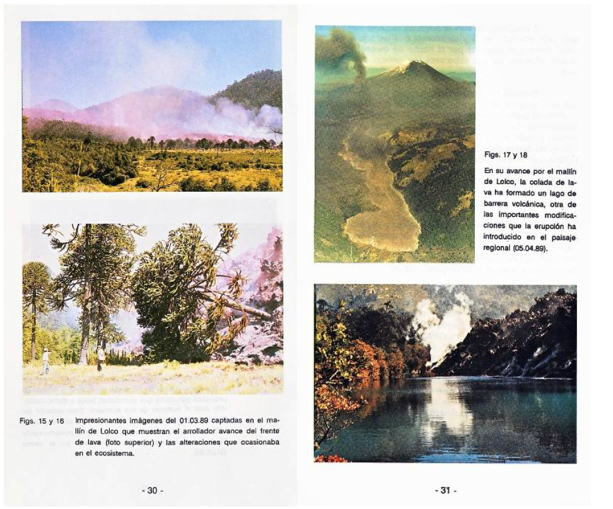
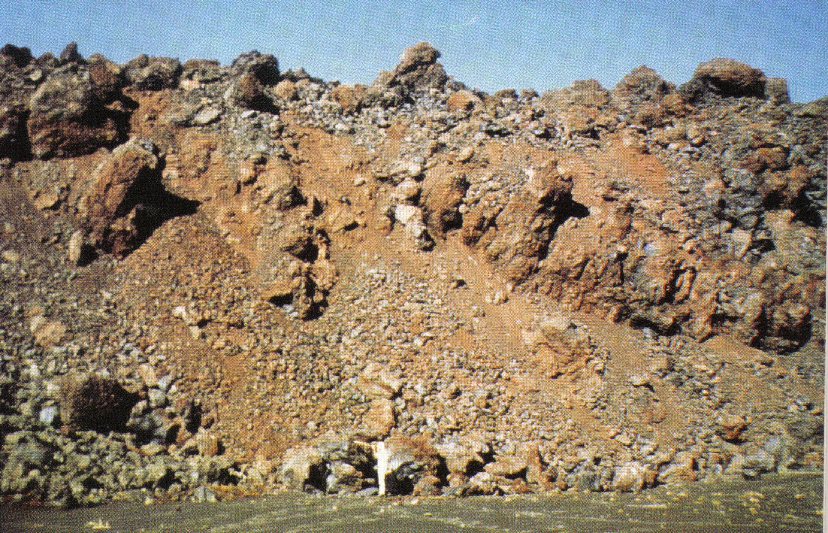

Slide 34
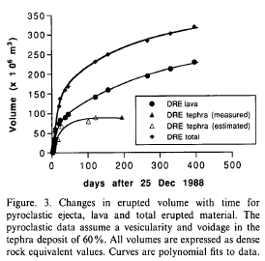
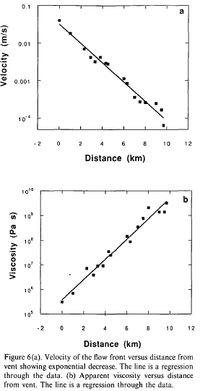

Slide 35
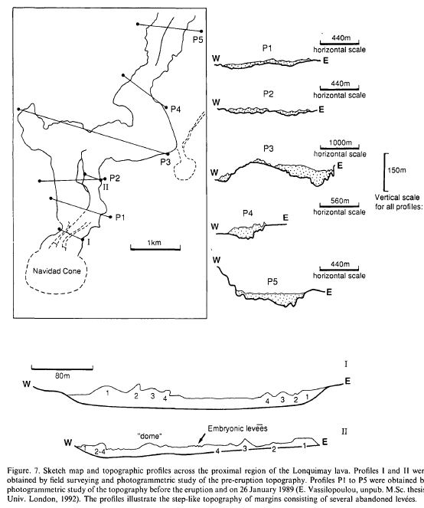

Slide 36
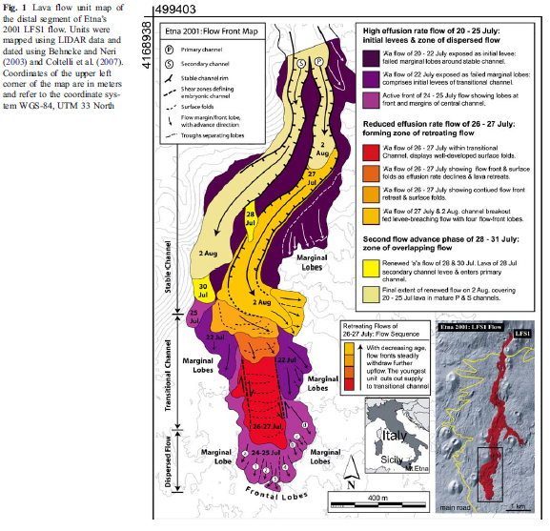
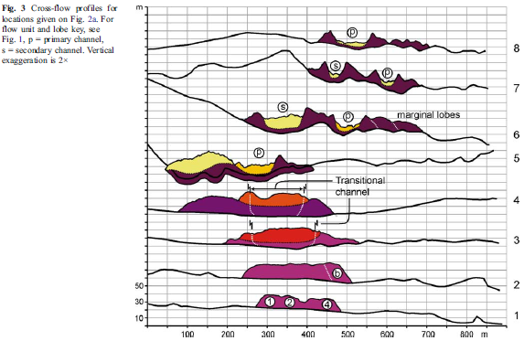

Slide 37
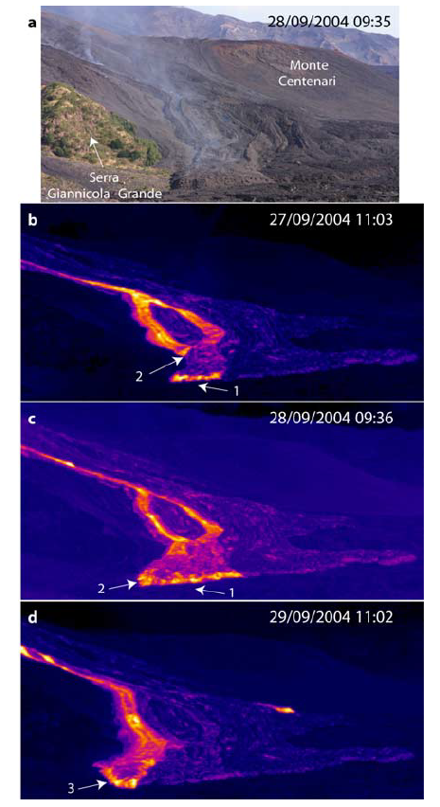
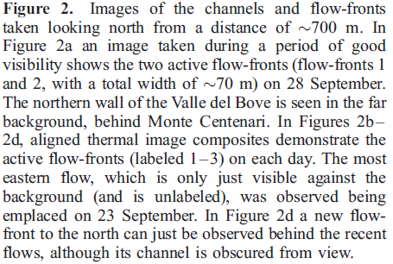

Slide 38
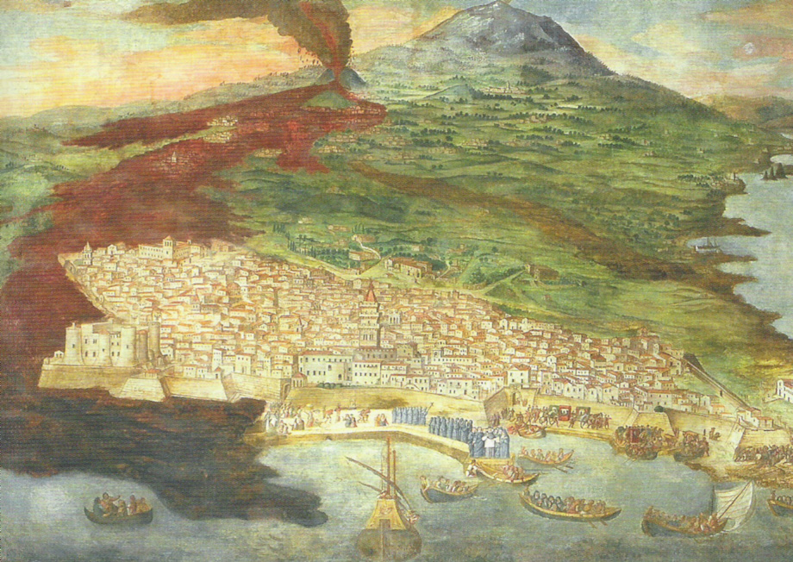
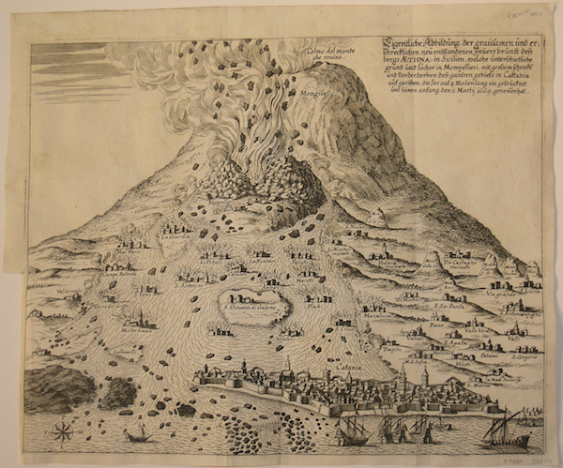
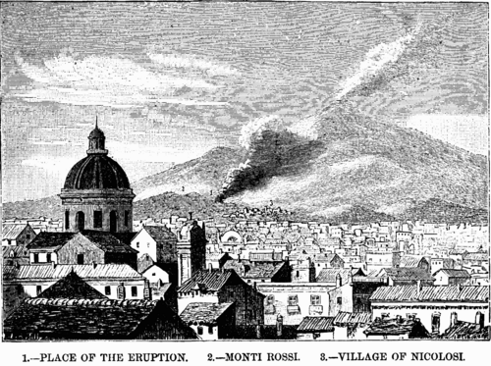
Medidas de mitigación
Etna, 1669

Slide 39
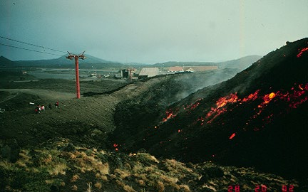
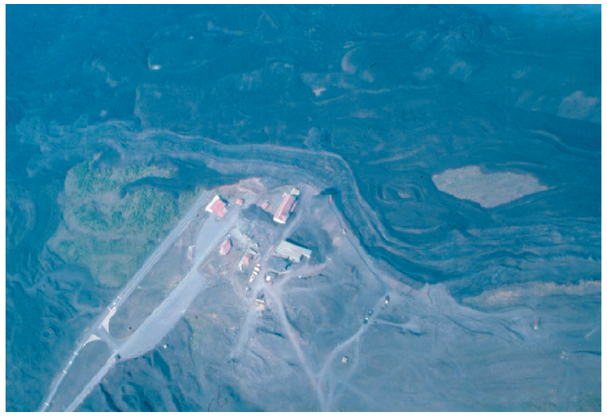
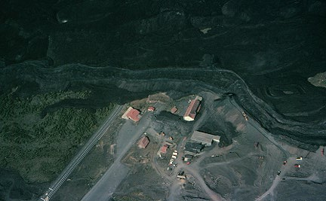

Slide 40
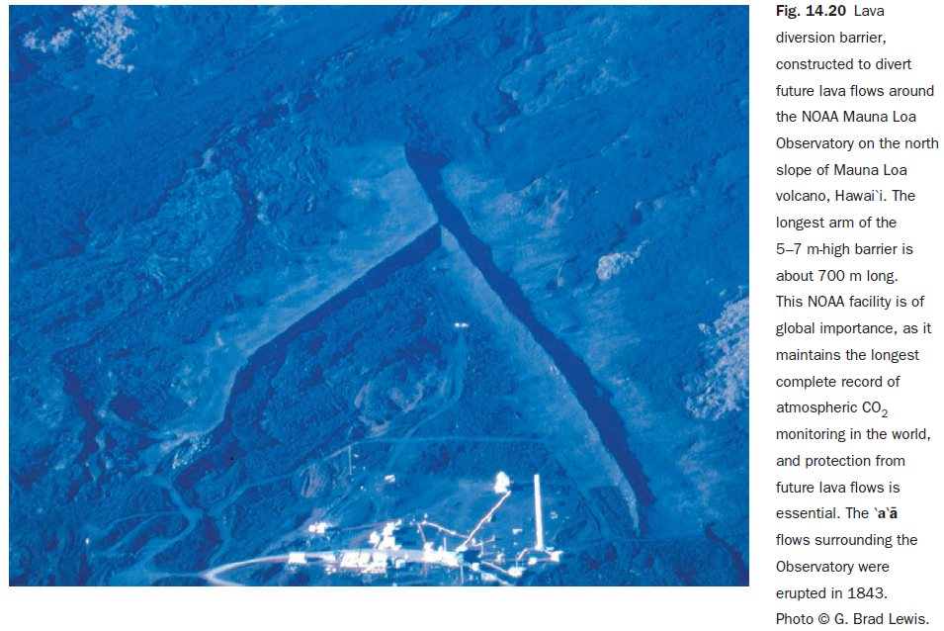

Slide 41
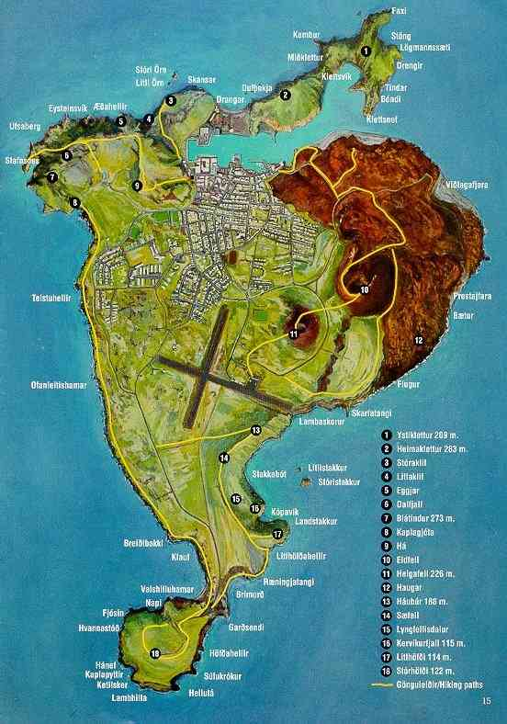

Slide 42
Lavas de bloques
Volcán San Pedro, norte de Chile

Slide 44
Volcán Colima, erupción 1998-2000

Slide 50
Plateaus volcánicos

Slide 52
Deccan traps, India ~65Ma

Slide 56
Ejemplos: Laki, Islandia 1783-1785

Slide 58
Tipos de flujo de lava
Simples
Compuestos

Slide 60
Factores en el alcance final de una lava
Walker, 1973

Slide 61
Geometría de los volcanes controlados por la tasa eruptiva?
Etna
Mauna Loa

Slide 62
¿Cuando se detiene una lava?
Número de Gratz
Lavas se detienen cuando Gz disminuye a valores de 230-370 aprox.

Slide 65
Dinámica de flujos de lava
Control sobre un flujo.
¿Qué fuerzas son importantes?

Slide 66
Análisis dimensional
Newtoniano
Yield strength
Yield strength en la corteza externa

Slide 67
Viscosidad: 10⁵ Pas y 4.5 x 10⁶ Pas
YS: 4.7 x 10⁵ Pa
YS: 1.6x10⁵ Pa

Slide 68
Domos volcánicos

Slide 75
Ejemplos: Santa Helena

